Slide 1
Carvy-Tech
“Descubriendo tu camino”
Fabián Pallares Jaimes
Iván Peñaranda Ortiz
Nathaly Vergel Serrano
David Daza Valderrama
Oscar Pacheco Torizo

Slide 2
Contenidos
Presentación de nuestros temas relevantes en el análisis del Proyecto.
Perspectiva del usuario
Problema - solución
Prototipo
Propuesta de valor
Diferenciador

Slide 3







Perspectiva del usuario
Niños de 6 a 12 años
¿Quién es nuestro principal usuario?
Acceso a internet
Actividades lúdicas e interactivas.
Autónomo
Libre e independiente
Etapa de aprendizaje
Curioso

Slide 4




Desconocimiento de habilidades
Problemática
Padres e instituciones
Solución
Poco tiempo y/o disponibilidad económica para identificar intereses experimentalmente.
Carvy-Tech
Educación que desconoce aptitudes e intereses vocacionales.

Slide 5



¿Qué es Carvy-Tech?
Conecta
Plataforma innovadora de aprendizaje interactivo
Docentes
Padres
habilidades e intereses de los niños

Slide 6

¿Cómo funciona?
Identifica
Patrones y tendencias en la interacción del niño con el juego.
El desempeño del niño en los juegos que miden habilidades específicas.
Analiza
Potenciales intereses académicos y vocacionales, generando un reporte y recomendaciones para los padres/docentes.
Obtiene

Slide 7
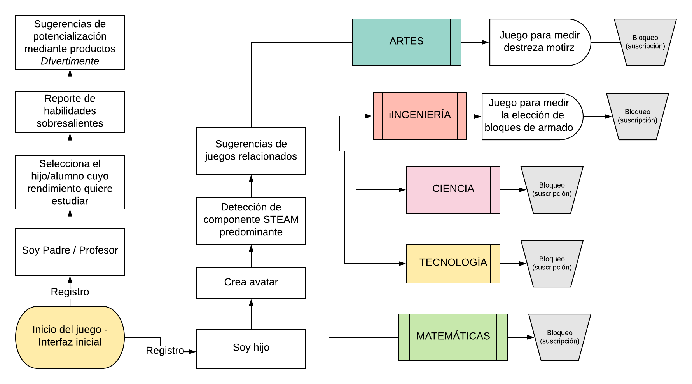

Slide 8
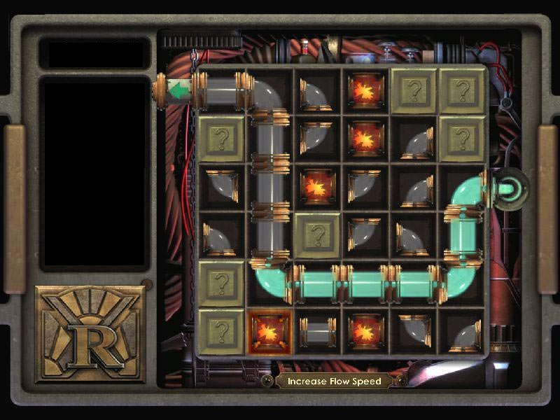
Habilidad
Ejemplo de juego para
medir habilidades
Fortalecer la toma de decisiones al elegir las fichas en el proceso de armado a través de:
Tiempos
Cantidad de movimientos ejecutados.

Slide 9
Propuestas de valor
Analitics
Big data
Divulgación de productos Carvajal
De acuerdo al perfil encontrado, se sugiere al padre estimular las habilidades de su hijo a través de los productos de Divertimente en el componente correspondiente de STEAM .
Orientación vocacional
Seguimiento de las interacciones y rendimiento del niño en las diferentes actividades realizadas para hacer una retroalimentación de las habilidades a potenciar.
Asociaciones con colegios para complementar el proceso de orientación vocacional desde edades tempranas
Establecer beneficios para el jugador a partir de la compra de productos de Carvajal Educación
Elementos adicionales:
Un avatar personalizable que represente al niño
Una mascota “guía” para los niños en la plataforma.

Slide 10

FREEMIUM
Ofrecer una versión gratuita que permitirá a los nuevos usuarios familiarizarse con ella para poder estimar su alcance en la que se podrán acceder a ciertas pruebas del área de Arte e Ingeniería.
Y se pone a disposición una versión paga en la cuál se podrán acceder a una mayor cantidad de pruebas y eventualmente a pruebas relacionadas con las otras habilidades STEAM.

Slide 11
Viabilidad Financiera
VPN = 9,872,102,118
Rentabilidad = 206%
TIR = 759%
PR = 0,2
Proyecto Viable

Slide 12
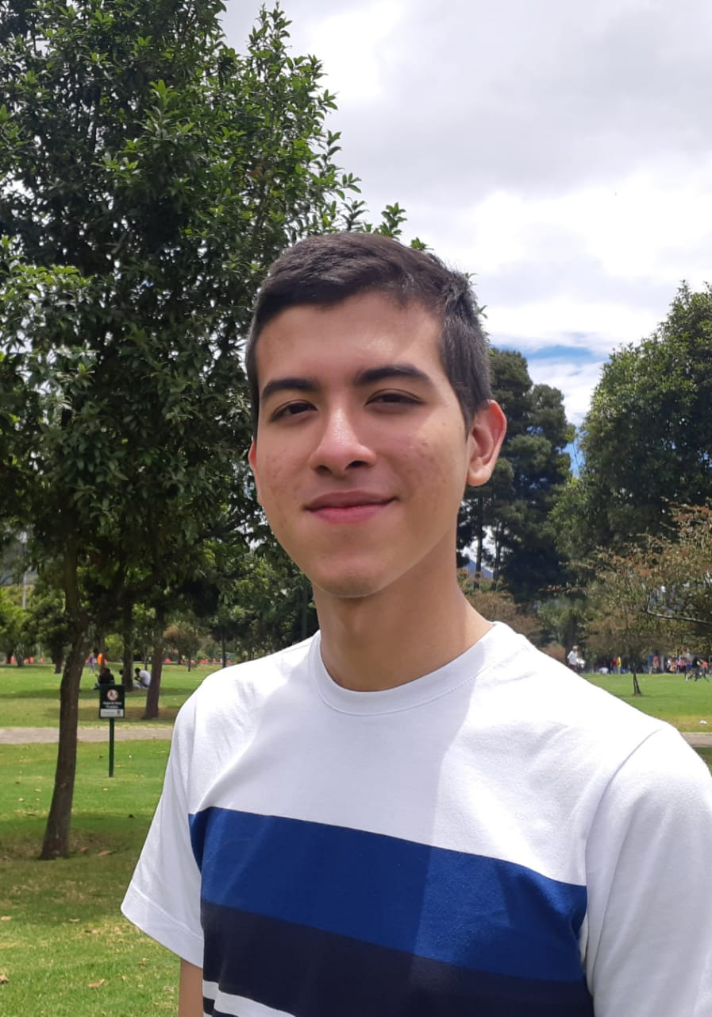
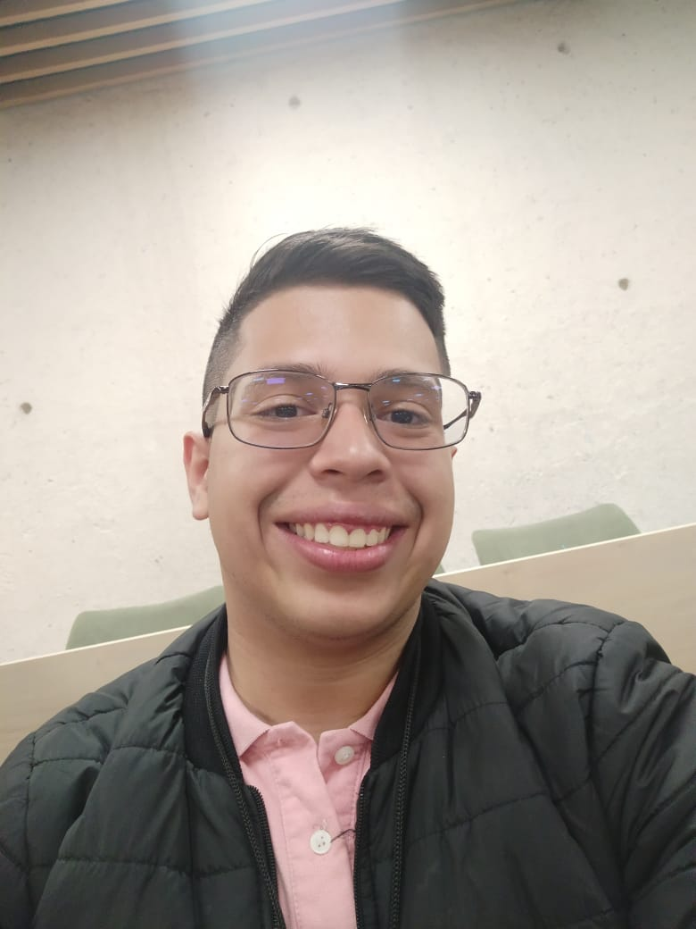
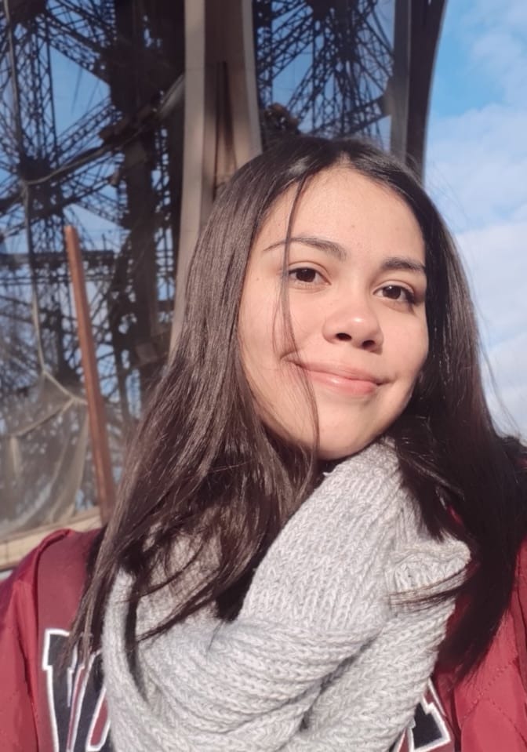
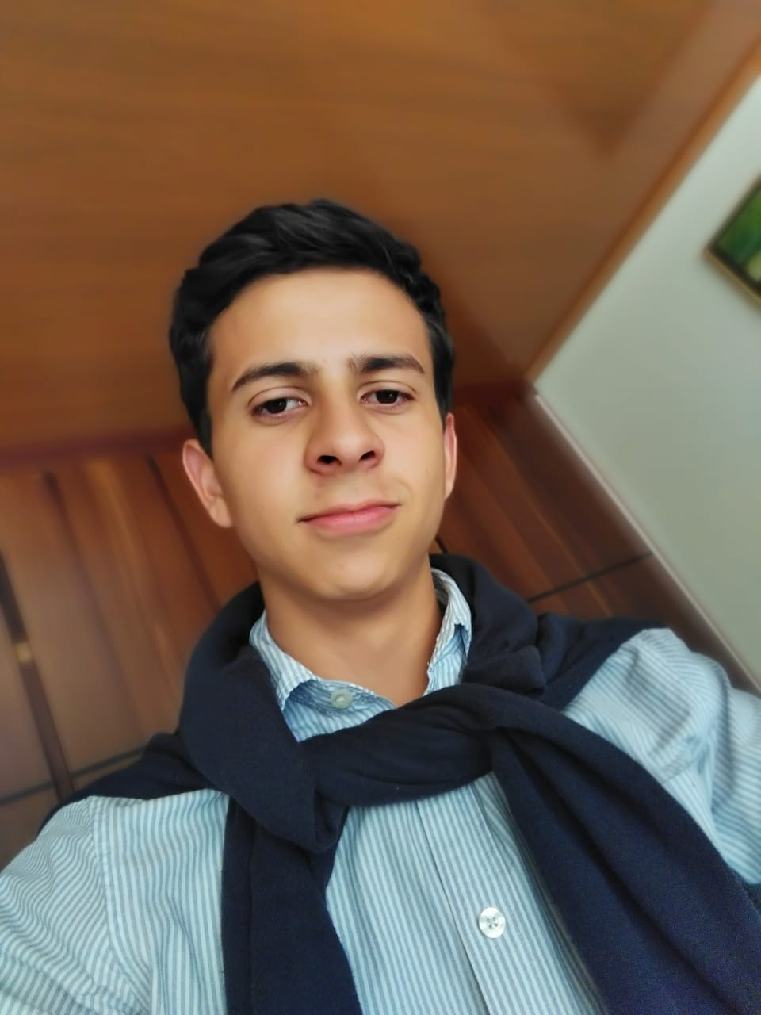
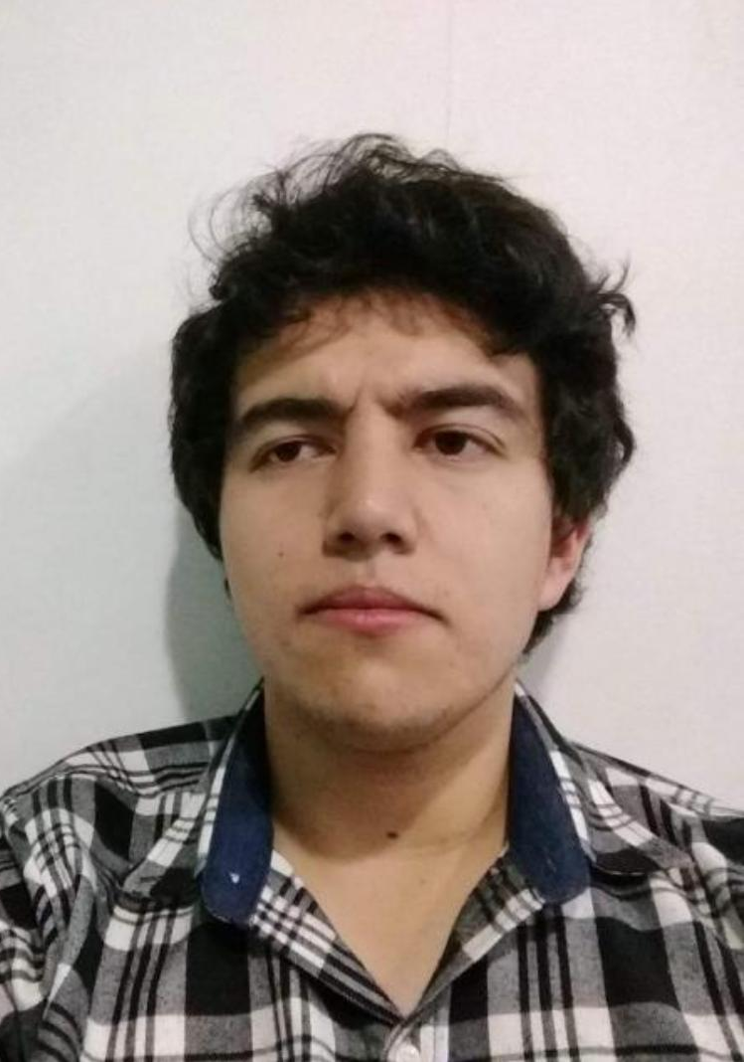
Nuestro Equipo
Equipo multidisciplinar
Fabián Pallares
Oscar Pacheco
Nathaly Vergel
David Daza
Iván Peñaranda
SCRUM MÁSTER
Lidera al equipo y los procesos de la metodología.
Ingeniería de sistemas- PUJ
MIEMBRO DEL TEAM DEVELOPER
Encargado del óptimo desarrollo del proyecto.
Ingeniería de sistemas - PUJ
PRODUCT OWNER
Representante de los accionistas y clientes que usan el software.
Estadística - UN
MARKET ANALYST
Administrador de análisis de oportunidades de negocio.
Ingeniería Industrial - UN
TESTER
Identificador de falencias de estructuración de Proyecto.
Ing. Mecatrónica
UN

Slide 13


¡Muchas gracias!
Pontificia Universidad Javeriana – Universidad Nacional de Colombia
Nathaly Vergel
Óscar Pacheco
Fabián Pallares
David Daza
Iván Peñaranda

